Slide 1
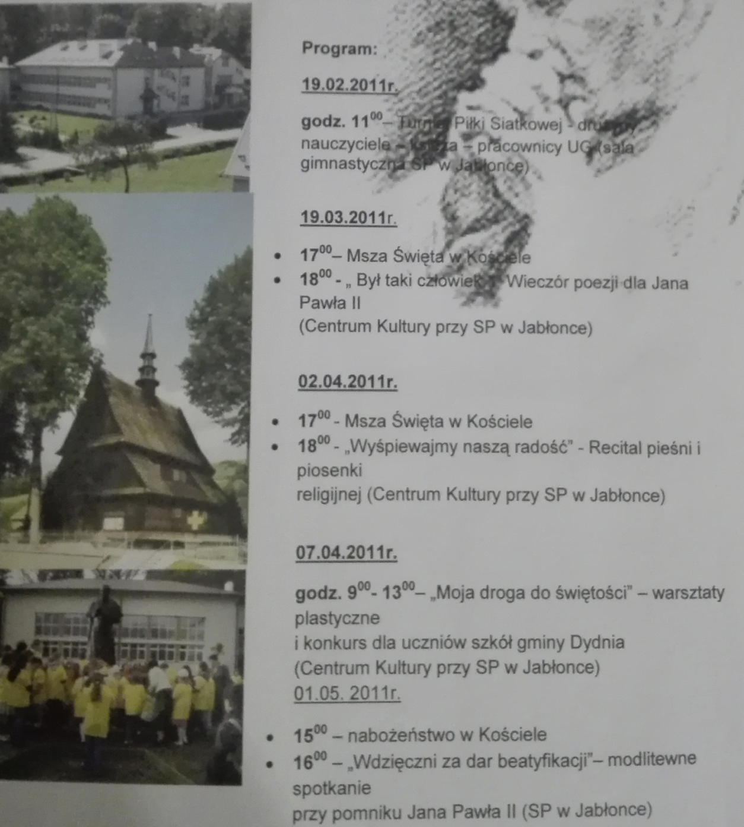
W oczekiwaniu na beatyfikację
– Memoriał dla Jana Pawła II

Slide 2
„Był taki Człowiek…” - wieczór poezji dla Jana Pawła II

Slide 3
„Wyśpiewajmy naszą radość” – recital pieśni i piosenki religijnej

Slide 4
„Moja droga do świętości” – warsztaty plastyczne i konkurs dla uczniów szkół gminy Dydnia

Slide 5
„Wdzięczni za dar beatyfikacji” – spotkanie modlitewne

Slide 6
Dzień Papieski w Przemyślu

Slide 7
Dzień Patrona Szkoły - 16.10.2011r.

Slide 8
Majówka dla Papieża 2012– Diakonia Muzyczna z Sanoka

Slide 9
Dzień Patrona Szkoły – 16.10.2012r.

Slide 10
Majówka dla Papieża 2013

Slide 11
Wizyta biskupa Adama Szala w naszej Szkole – wrzesień 2013r.

